Slide 1
Klasická řecká filosofie
Úvod

Slide 2
Formality
Kontakt: akademos@adzopa.net
Web: daf.adzopa.net
aktuality
formality: termíny a výsledky zkoušky, anotace, syllabus
kapitoly: základní kostra probírané látky
zdroje: seznam povinné a doporučené literatury
ke stažení: přehledy, seznamy, presentace, studijní materiály
odkazy: tematické weby

Slide 3
Diskurs - vymezení struktury a pojmů
Diskurs (Fucault)
způsob chápání a porozumění skutečnosti
pozadí každé rozmluvy
to, co nám umožňuje mluvit
Diskurs antické filosofie
filosofie jako filein sofia (láska k moudrosti), artikulované zamyšlení se nad povahou skutečnosti a postavení člověka v ní
filosofie jako dějiny (evropského) myšlení
dějinná filosofická tradice, kontinuální a evoluční proces
problematika současného vidění světa
(anachronismus X systematičnost)

Slide 4
Aspekty antické filosofie
snaha pochopit svět kolem nás
kladení otázek, pozorování a hledání odpovědí (původ vědeckého myšlení)
pojetí pravdy jako objevení skrytého - alétheia, vědět = mít pravdu
údiv - překonání samozřejmého

Slide 5
Kategorie filosofického zkoumání
systematika jako perspektiva současného pohledu
rozdělení temat do základních kategorií:
- ontologie - zkoumání jsoucen
- metafysika - zkoumání původu, příčin jsoucen
- epistemologie (=gnoseologie, =noetika) - teorie lidského poznání
- etika - zkoumání lidského jednání a kvality života
+
- kosmogonie - zkoumání vzniku světa, vesmíru
- kosmologie - zkoumání uspořádání světa, vesmíru
vyplývající problematika rozdělení (anachronismus?)

Slide 6
Cesta k překonání mýtického myšlení
mýtické (archaické) myšlení - nekritické vnímání světa skrze mýty, báje a tradiční kauzální struktury (bouře nemusí být jen Diův hněv)
zrod prvotní filosofie jako postupný proces překonávání mýtického myšlení
reflexe světa vedoucí ke kritickému uvažování, zkoumání (proto-vědecké myšlení)
důsledkem je odbourávaní dogmat, mýty ztrácí svrchovanou úlohu jedině správného vykladu světa a manuálu pro dobrý život
vyvstává více otázek než odpovědí

Slide 7
Kulturně-historické aspekty
Mínojsko-mykénská civilizace
cca v -15. st. osídlení dnešního Řecka, Kréty a dalších ostrovů ve Středomoří
doba předhomerská - epos Illiada
úroveň srovnatelná s ostatními civilizacemi (Egypt, Babylonie, Lydie etc.)
centralizovaná moc (pyramidální), v čele anax (určený bohem)
znalost písma pouze v úzkém kruhu (kněží, administrativa)
lineární písmo A (nerozluštěné)
lineární písmo B (rozluštěné ve 20.st. Ventrisem)
příčina úpadku během -13.st. nejasná (přírodní pohroma nebo nájezdy Dórů)
ve -12.st. je mocenské centrum rozpadlé

Slide 8
Posun k městskému státu
mezi -11. až -9.st. málo dochovaných zpráv
postupný vznik více menších území - vládne basileus (král)
až v -8.st. doložený vznik městských států (polis)
- Iónská civilizace
- absence paláců, stavba chrámů, dělba práce
- vznik úřadů -> úředníků -> zákonů
expanse osadníků do černomoří a celého středomoří
rozšíření vzdělanosti, potřeba písma (rekonstruovaná alfabeta)
kolem -6.st. střet Řeků s jinými kulturami (iónští osadníci do vzdálenějších enkláv), informační nárůst
vzestup Peršanů (dobytí Malé Asie, Babylónie, Egypta) - po -525 Perská říše

Slide 9
Homérské eposy
-8.st.
historicita Homéra dodnes neprokázána
děj v předhomérském období (-13.st.)
historicita Tróji předpokládána Schliemannem, pozdější nálezy potvrzují; zkoumání nálezů týmu Korfmanna dokonce svědčí pro hist. Trójské války
Trójská válka symbolizuje konec archaické společnosti (doba bronzová) a předznamenává nástup nového věku (doba železná)
přelom je charakteristický v odlišnosti obou eposů (jiní autoři), především v jednání hrdinů

Slide 10
Homérské eposy
Illias
Achillés představuje zásadní vlastnosti staré doby (statečnost, čestnost)
je polobohem, tedy smrtelný - nejvyšší možný stupeň lidskosti
Odyssea
jiný autorský tým, mladší než Illias
Odysseus je lstivý, nápaditý
objevující se racionalita
mýtický obraz světa, interakce bohů a lidí, projekce do skutečného světa
základní prvek řeckého vzdělání po několik set let
autorství konkrétní osoby (třebaže fiktivní)
terč kritiky pozdějších myslitelů

Slide 11
Hésiodovo dílo
přelom -8./-7.st. Hésiodos (historická postava)
zásadní dílo Theogonia (Zrození bohů)
- podrobný výklad současného stavu světa (kosmos)
- zkoumání světa mýtickou formou
- zrod nebe a země (Úranos a Gáia) z počátečního stavu (Chaos)
- další generace (titáni) a Diova generace
- vliv mezopotámské a egyptské kosmologie
- první pokus literárně obsáhnout kosmogonii systematicky a jednotlivá božstva přirovnat ke kosmologickým prvkům a přírodním dějům

Slide 12
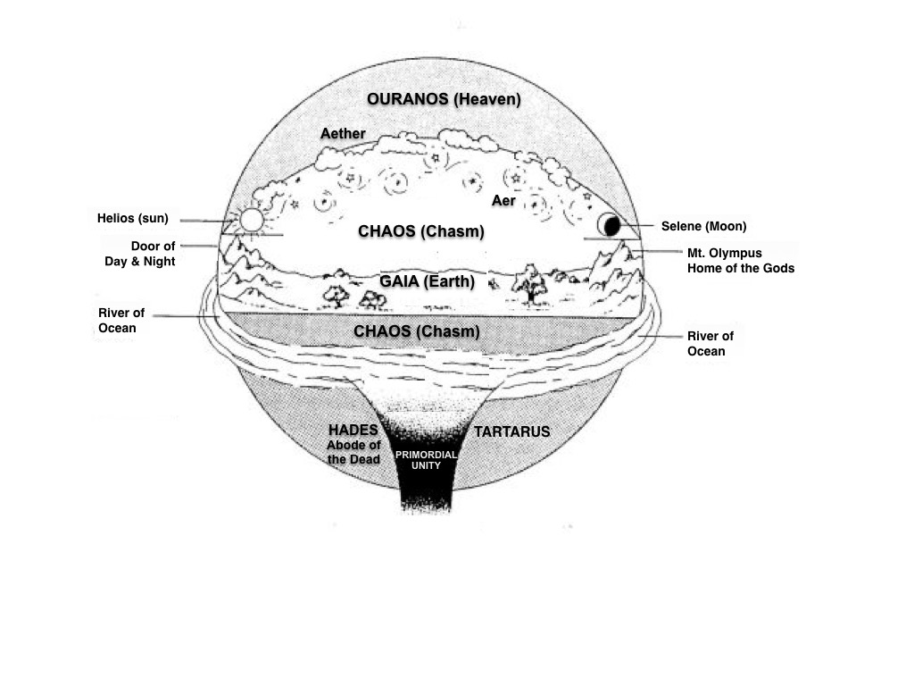
Archaická kosmologická představa
mezopotámské vlivy
v náznacích obsažena již v Illiadě (Achillův štít ukovaný Héfaistem)
a Theogonii

Slide 13
Od mýtu k logu
sociální a politické změny na území antického Řecka
obchod - materiální zabezpečení svobodných obyvatel
vznik polis – městského státu
rozšíření písma a vzdělanosti
vlivy sousedních kultur
přerod archaického (mýtického) myšlení ve filosofické, kritické
odklon od symbolických a antropomorfních výkladů světa
důkladnější a složitější zkoumání světa
logos - (rozum, slovo, řeč, myšlení) – ústřední pojem pro racionální vnímání světa u řeckých filosofů

